Slide 1

Číslo projektu: CZ.1.07./1.5.00/34.0938 Název projektu: Zlepšení podmínek pro vzdělávání na SUŠ, Ostrava
ČÍSLO DUM: VY_32_INOVACE_CJL_3,4_78

Slide 2
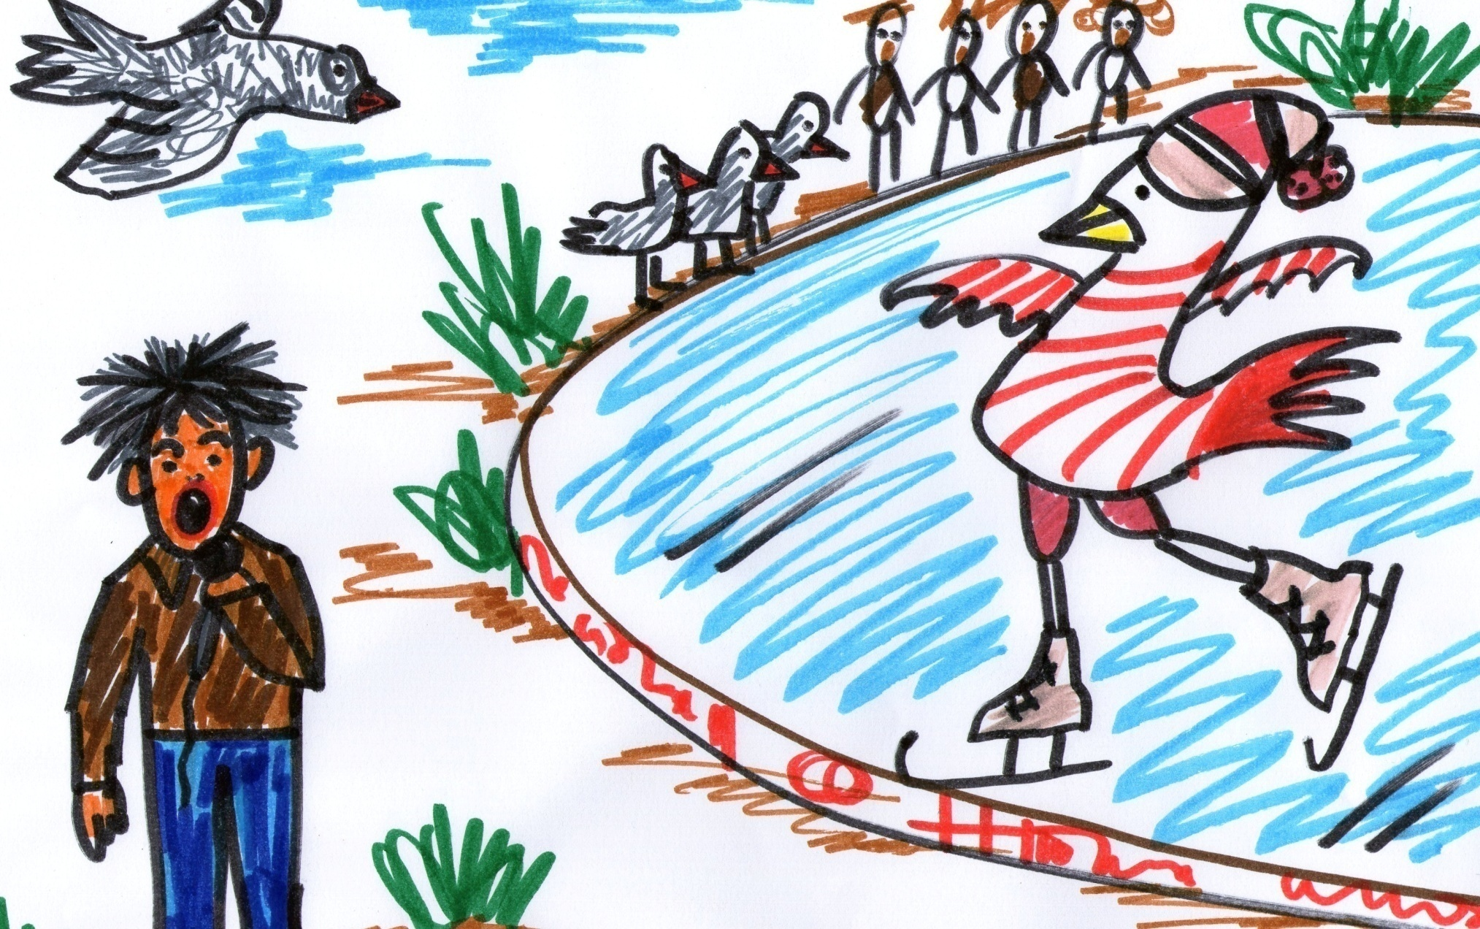
REPORTÁŽ

Slide 3
OSNOVA:
Úvod
Zásady při psaní
Kompozice
Detail
Otázky
Použitá literatura
Závěr

Slide 4
REPORTÁŽ
je osobní svědectví autora
pravdivost, objektivita
důležitá fakta
co, kdy, kde se stalo

Slide 5
Zásady pro psaní reportáže:
r o v n o v á h a mezi zachycenou skutečností a osobností autora
pestrost (přímé řeči, výpovědi svědků, interview)
e m o c e a p r o ž i t k y autora
j a z y k od čistě zpravodajského po literárně beletristické zpracování
často i n v e s t i g a t i v n í charakter
součástí reportáže v tisku fotografie

Slide 6
Kompozice:
Přímočará
reportážní vypravování
autor píše v 1. osobě, zná pravdu, čerpá ze svých prožitků a názorů
pestré rozvinutí děje

Slide 7
2. Dramatická
napínavý děj se zvoleným hrdinou
konflikt, nadsázka, logická úvaha
obecné závěry vyjadřují vztah autora

Slide 8
3. Afabulární
popření běžného dramatického děje
využití psychologického napětí (vnitřní myšlenky)
napětí nesmí vytlačit fakta

Slide 9
4. Reportáž - interview
forma reportáže s využitím dialogu
krom otázek obsahuje další informace (líčení atmosféry, dojmů, pocitů)
5. Montáž
- postupné objevování pravdy pomocí fotografií, náčrtků, mapek, skic, dokumentů (převaha v televizi a filmu)

Slide 10
Důležitost detailu
reportáž charakterizuje (dává jí atmosféru)
přesvědčuje čtenáře (diváka, posluchače) o pravdivosti
vyjadřuje, jak autor vidí a zachycuje okolí
odráží schopnost autora vidět podstatné
příliš mnoho nepodstatných detailů reportáž rozmělňuje
účelový výběr detailů = m a n i p u l a c e

Slide 11
OTÁZKY:
Co je to reportáž?
Uveďte hlavní zásady pro psaní reportáže.
Jaké typy kompozice lze pro reportáž použít?
Jakou roli hraje v reportáži výběr detailů a faktů?

Slide 12
Použitá literatura:
DOČEKALOVÁ, M. Tvůrčí psaní pro každého. Praha: Grada Publishing, a. s., 2006.
Kresba: vlastní tvorba

Slide 13
Děkuji za pozornost.

